Slide 1

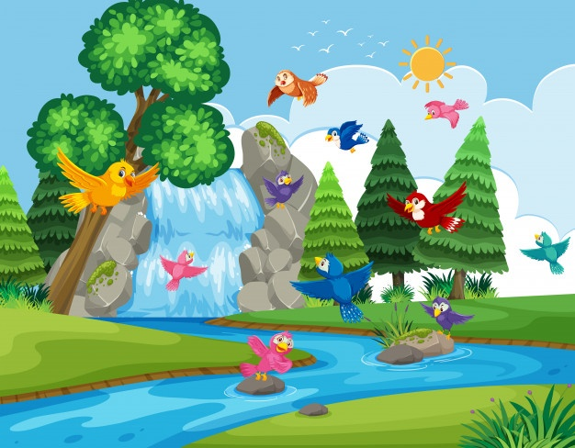

Cùng khởi động ngày mới nhé chúng ta hãy giúp những chú chim này trả lời tốt các câu hỏi để chúng có thế tránh đi mùa đông lạnh giá nhé!
Notes:
Thiết kế bởi: Hương Thảo - tranthao121006@gmail.com

Slide 2


chích choè
Notes:
Thiết kế bởi: Hương Thảo - tranthao121006@gmail.com

Slide 3

đoá hoa

Slide 4
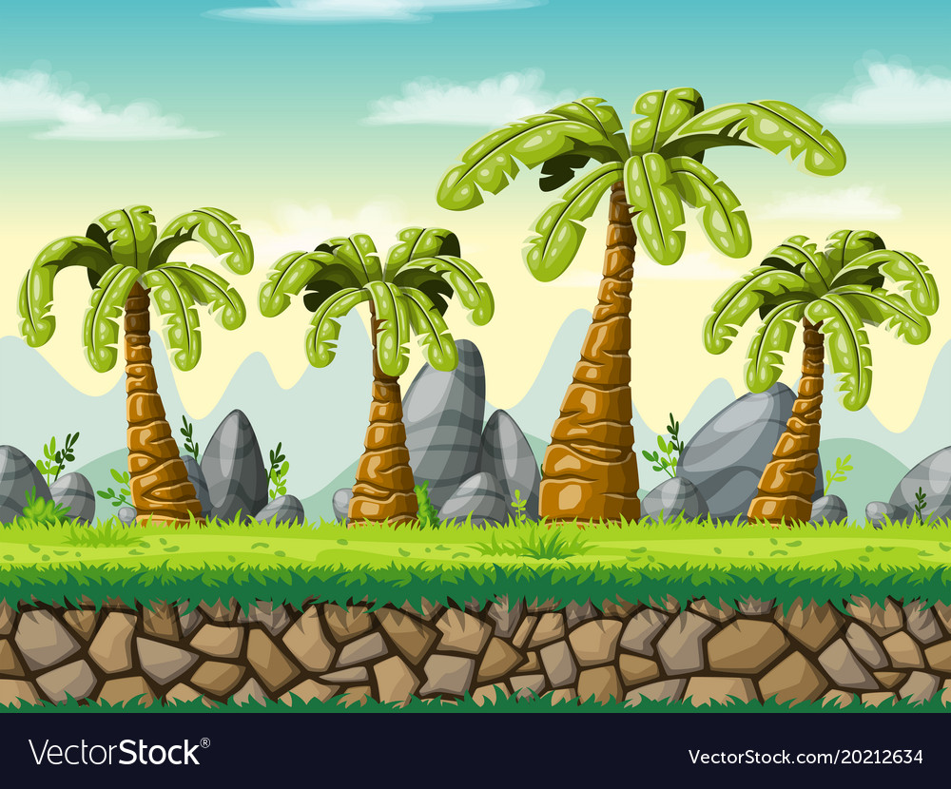
khoe sắc

Slide 5

Tết đến, hoa đào khoe sắc hồng tươi, hoa mai vàng nở rộ.

Slide 6

Chúc mừng các em

Slide 7



ÔN TẬP
VÀ KỂ CHUYỆN
ÔN TẬP
VÀ KỂ CHUYỆN

Slide 8
1
Đọc
ước
lướt
gươm
ướp
lượn
hương
hoa
loe
Notes:
Tác giả bộ ppt Toán + TV1: Phan Thị Linh – Đà Nẵng
Sđt lh: 0916.604.268
+ Zalo: 0916.604.268
+ Facebook cá nhân: https://www.facebook.com/nhilinh.phan/
+ Nhóm chia sẻ tài liệu: https://www.facebook.com/groups/443096903751589
Hãy liên hệ chính chủ sản phẩm để được hỗ trợ và đồng hành trong suốt năm học nhé!

Slide 9
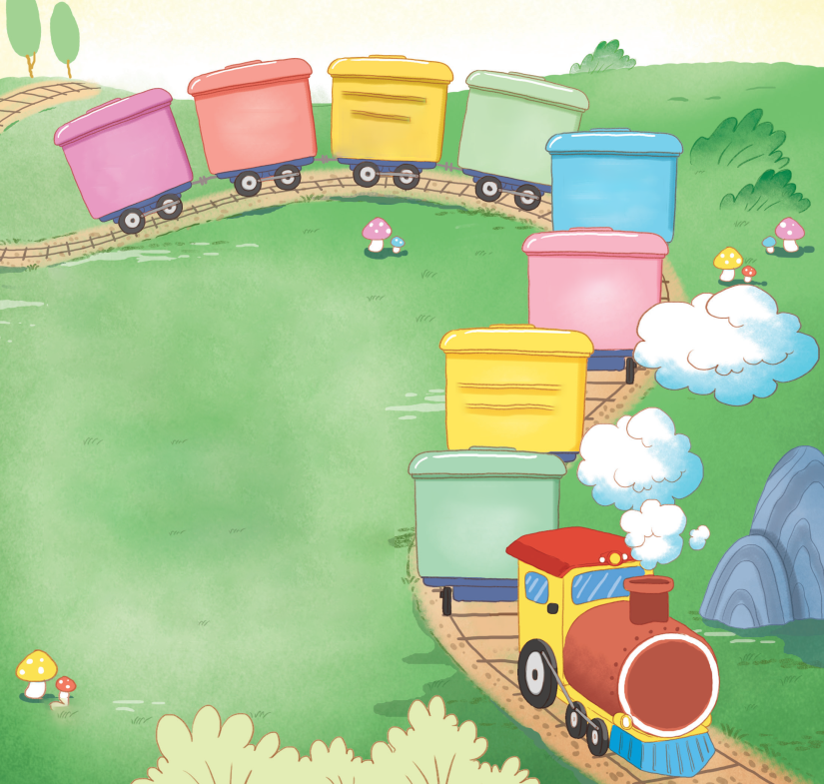
1
Đọc
ước mơ
mèo mướp
lướt sóng
hạt cườm
bay lượn
nụ hoa
vàng hoe
tỏa hương

Slide 10
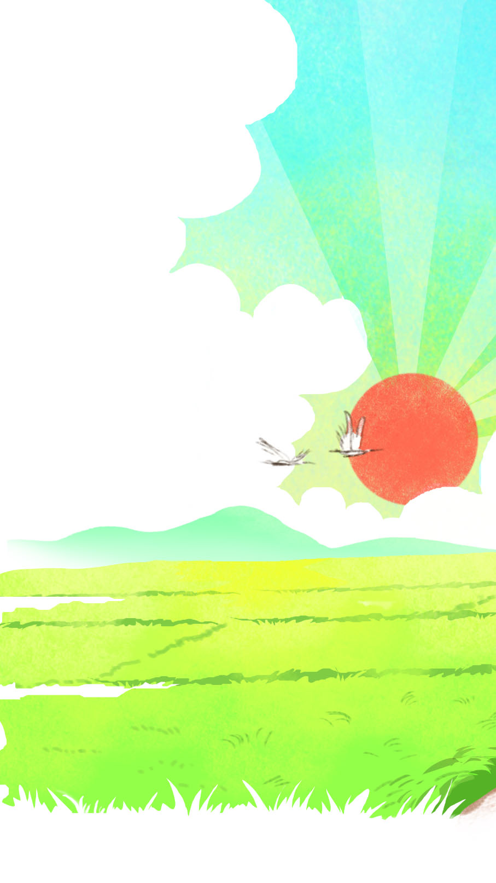
1
Đọc
Buổi sớm
Mặt trời tỉnh giấc
Hai má ửng hồng,
Tung đám mây bông
Vươn vai thức dậy.
Cô gió thi chạy
Trong cánh rừng xa,
Mang cả hương hoa
Ùa vào lớp học.
(Hoàng Minh Ngọc)
Notes:
Cho HS dọc nối tiếp dòng thơ luôn
Để HS tự xác định nên em k đánh số dòng nữa

Slide 11
Buổi sớm
Mặt trời tỉnh giấc
Hai má ửng hồng,
Tung đám mây bông
Vươn vai thức dậy.
Cô gió thi chạy
Trong cánh rừng xa,
Mang cả hương hoa
Ùa vào lớp học.
(Hoàng Minh Ngọc)
1
2
Notes:
Bài thơ có 2 khổ th

Slide 12
Buổi sớm
Mặt trời tỉnh giấc
Hai má ửng hồng,
Tung đám mây bông
Vươn vai thức dậy.
Cô gió thi chạy
Trong cánh rừng xa,
Mang cả hương hoa
Ùa vào lớp học.
(Hoàng Minh Ngọc)
Cô gió làm gì?
Mặt trời làm gì sau khi tỉnh giấc?
Cô gió được nhắc đến trong khổ thơ mấy?
Notes:
GV có thể hỏi thêm bài thờ viết về thời gian nào trong ngày?

Slide 13
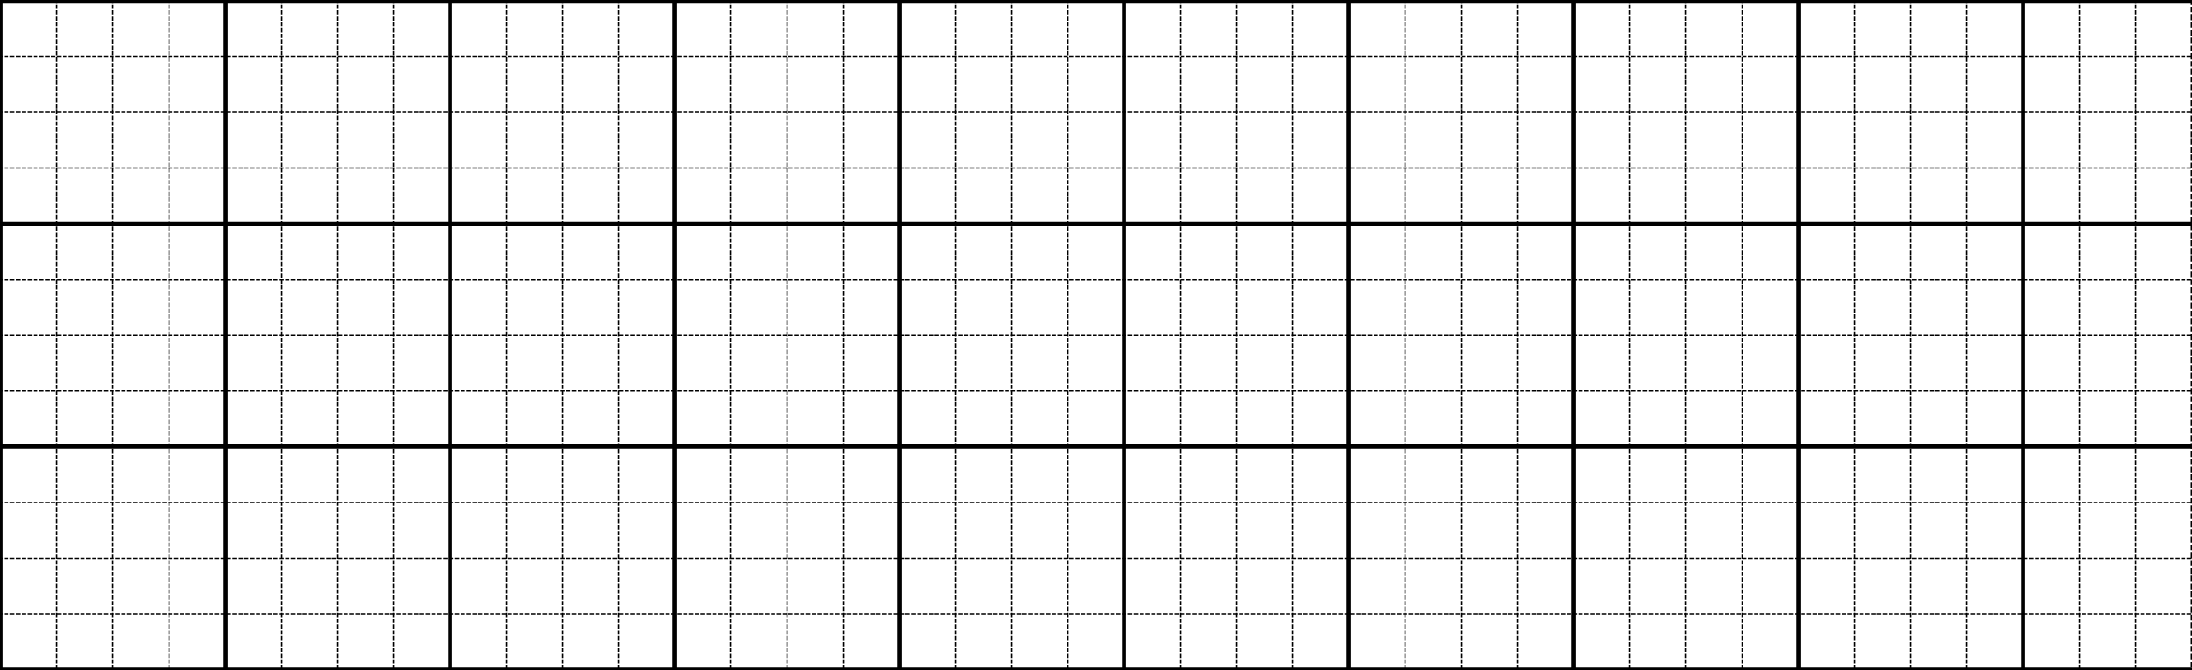
Viết
2
Khắp νΰŊ, hΞ Ǉ♪ hưΩg wgào wgạt.
Notes:
Câu dài nên GV hướng dẫn viết bảng nhé

Slide 14
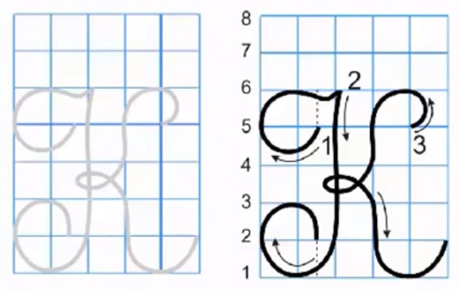

Slide 15
Khắp
Notes:
Khuyến khích HS viết cách 1

Slide 16

2
Viết
Thứ sáu wgàǀ …. κánƑ ... wăm …..
Khắp νΰŊ, hΞ ǇȊ hưΩg wgào wgạt.
Khắp νΰŊ, hΞ ǇȊ hưΩg wgào wgạt.

Slide 17



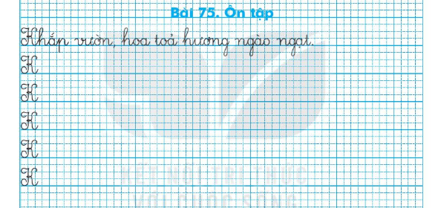
2
Viết
Trang 49

Slide 18



Slide 19
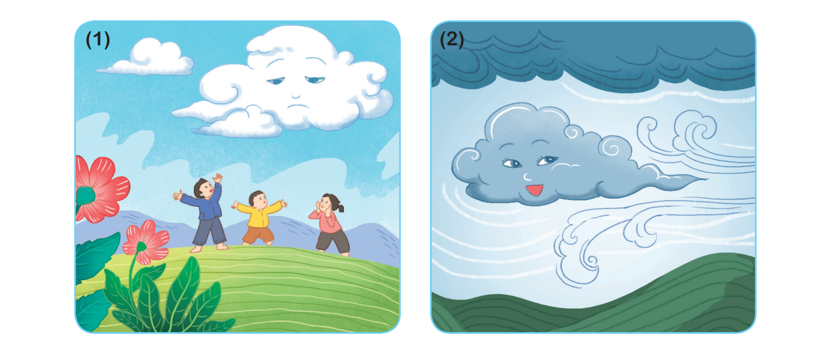
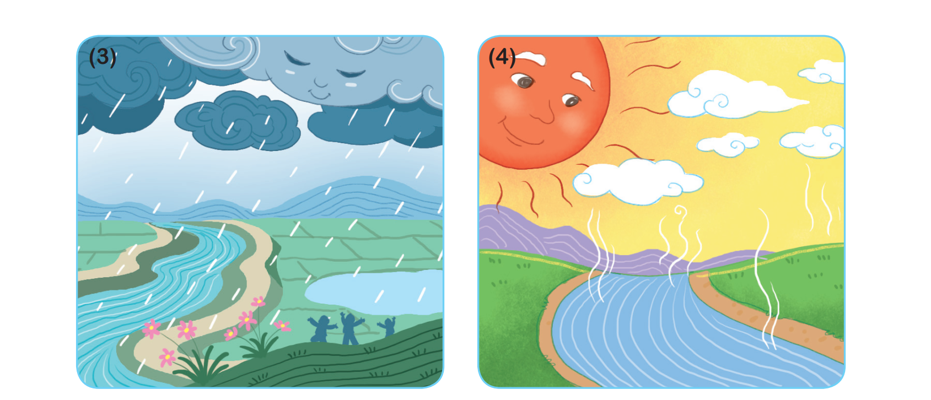
3
Kể chuyện
Chuyện của mây

Slide 20


Slide 21
Vì sao mây buồn?
Mây buồn vì bay mãi một mình trên bầu trời.

Slide 22
Vì sao mây muốn đi làm mưa?
Mây muốn làm mưa vì muốn làm việc có ích cho đời.

Slide 23
Mưa xuống, con người và cỏ cây như thế nào?
Mưa xuống, đám trẻ con reo hò, cây cỏ thỏa thuê.

Slide 24
Nước biển thành mây như thế nào?
Nước bốc hơi, được chị gió đưa lên cao trở thành mây.

Slide 25
Chuyện của mây

Slide 26

Bài học: Nếu làm việc tốt, ta sẽ thấy vui vẻ, hạnh phúc.
Notes:
Thầy cô có thể sửa, thêm thắt nội dung nếu thấy chưa phù hợp nhé!

Slide 27



Slide 28


Sau nhiều ngày nhởn nhơ bay lượn, mây cảm thấy thế nào?
A. Buồn chán
B. Thích thú
C. Bực mình
Notes:
Tác giả bộ ppt Toán + TV1: Phan Thị Linh – Đà Nẵng
Sđt lh: 0916.604.268
+ Zalo: 0916.604.268
+ Facebook cá nhân: https://www.facebook.com/nhilinh.phan/
+ Nhóm chia sẻ tài liệu: https://www.facebook.com/groups/443096903751589
Hãy liên hệ chính chủ sản phẩm để được hỗ trợ và đồng hành trong suốt năm học nhé!

Slide 29
Em muốn làm việc…
Chọn ý phù hợp để hoàn thành câu nói của Mây.
A. để kiếm thêm tiền.
B. cho đỡ chán.
C. giúp ích cho đời.
Notes:
Tác giả bộ ppt Toán + TV1: Phan Thị Linh – Đà Nẵng
Sđt lh: 0916.604.268
+ Zalo: 0916.604.268
+ Facebook cá nhân: https://www.facebook.com/nhilinh.phan/
+ Nhóm chia sẻ tài liệu: https://www.facebook.com/groups/443096903751589
Hãy liên hệ chính chủ sản phẩm để được hỗ trợ và đồng hành trong suốt năm học nhé!

